Slide 1
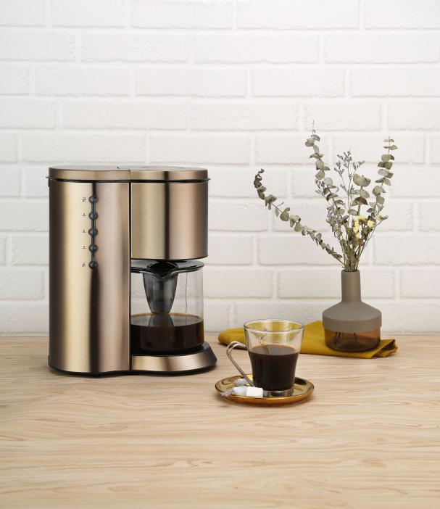


电热咖啡壶
EHA-3352A-MG
市场参考价：1269.00
批发价：455.00
容量：1.25L
额定电压：220V~50Hz
额定功率：1250W
装箱数：2台
包装尺寸：316×196×342mm
包装方式：彩箱
1、双发热管萃取咖啡，口感纯正有保证；
2、水滴形可视水尺，PTC保温，节能省电；
3、一键控制，使用简便；
4、哑金喷油机身，无钢圈高温玻璃壶，高端典雅；

